Slide 1
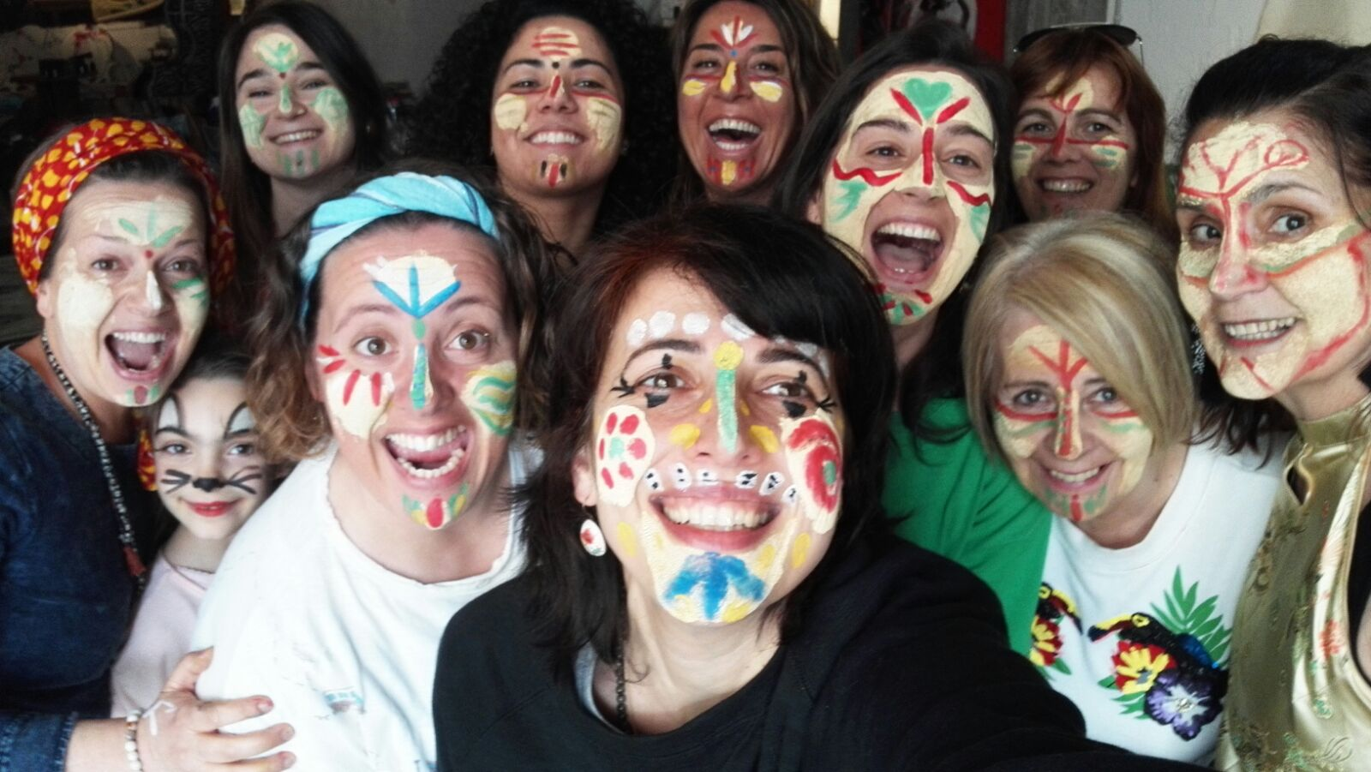
GESTIONANDO EMOCIONES

Slide 2
OBJETIVO
Crear un entorno agradable a personas afectadas de dolor crónico, generando un grupo de apoyo mutuo. Se trabajan las emociones, especialmente a la hora de verbalizarlas con los compañeros.
El arte, la creatividad, si es en un entorno agradable, amable y en compañía tiene una importante repercusión en el ánimo de los participantes y en su salud en general. Mejora la percepción global de alegría y bienestar en relación a lo físico y lo emocional.
Modelo de coordinación

Slide 3
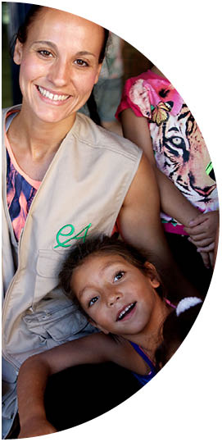
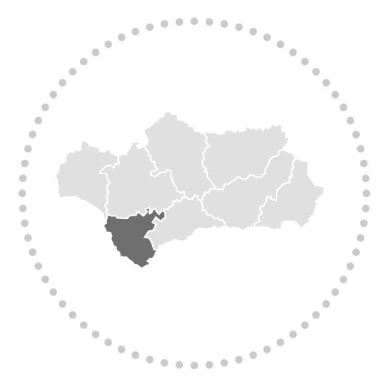
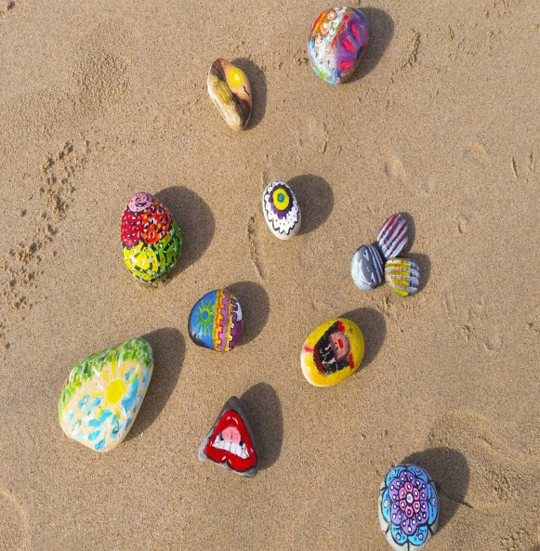
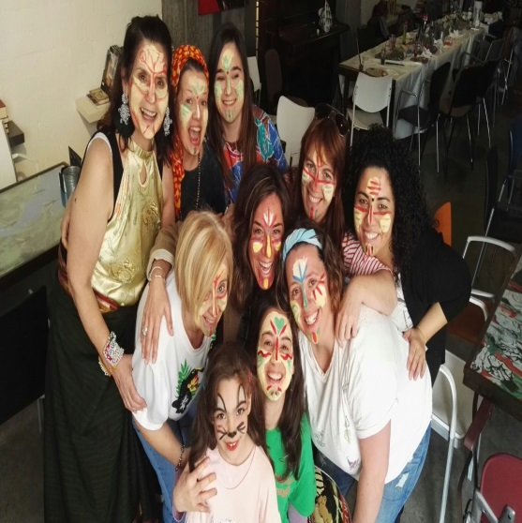
DESARROLLO
Todas las actividades son una propuesta abierta, parten de un artista que muestra su trabajo e invita al grupo a compartir la experiencia creativa
Eso incluye salidas en busca de materiales de reciclaje, proponer temas, escoger espacios y materiales
Es importante que todas las personas se sientan creativas y escuchadas. Se intenta en todo momento trabajar en grupo, apoyándonos unos a otros
Finalmente, y como objetivo último y de mayor importancia, tratamos de verbalizar nuestras emociones respecto al resultado, el proceso y, especialmente, a las emociones vividas y compartidas en grupo

Slide 4
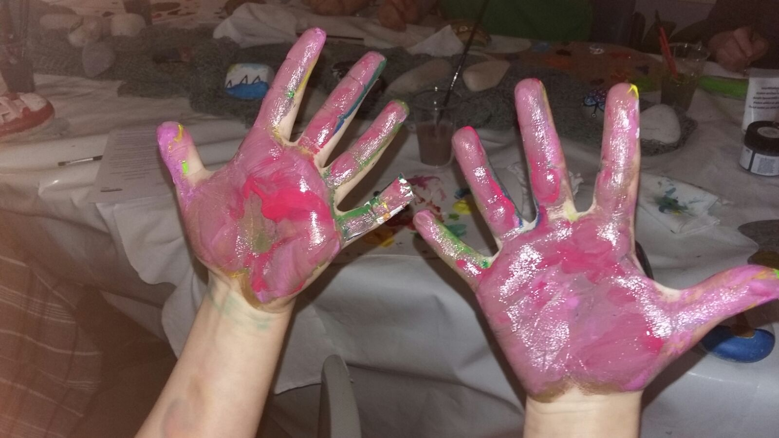
Herramientas
467
Crear una red de personas que autogestionen su capacidad de propuesta e iniciativa
Apoyo de artistas locales, músicos o personas que trabajen con la creatividad en cualquiera de sus posibles formas
Apoyo institucional en cuanto a espacios para desarrollar las actividades
Presupuesto para materiales y desplazamientos

Slide 5
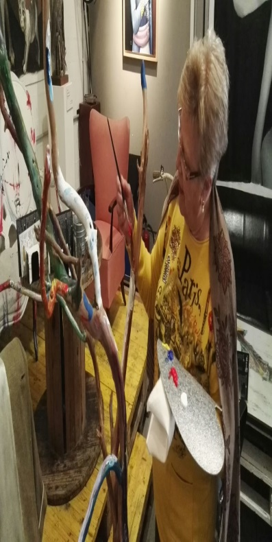
Obstáculos
Fundamentalmente conseguir espacios variados y que cubran necesidades de trabajo.
Espacios para pintar, usar el suelo como espacio de trabajo y relajación. Un lugar para el grupo donde poder guardar materiales e incluso, cuando el grupo esté más cohesionado, gestionar sus propias ideas
También es importante transmitir esta actitud a muchas personas que no tienen interiorizadas este tipo de grupos y actividades
Conseguir que personas con dolor crónico asuman la responsabilidad con el grupo para acudir a todas las actividades (por el momento una mensual)

Slide 6
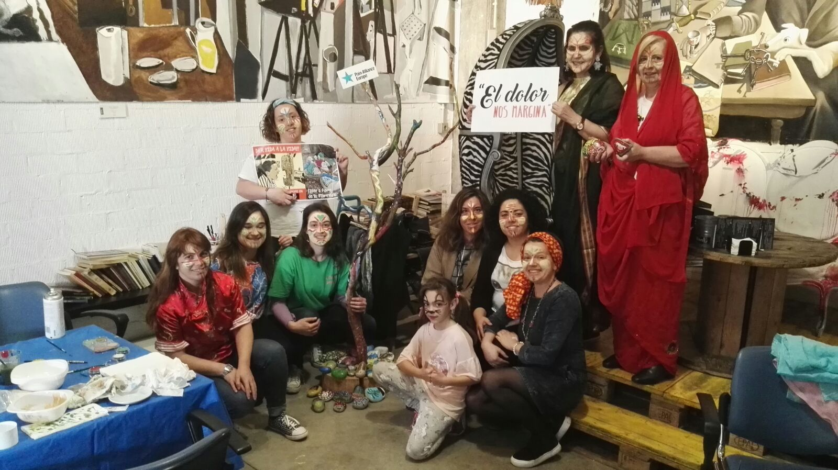
Superacion ObstÁculos
Hasta el momento las reuniones se realizan en locales públicos como cafés. Especialmente uno abierto a este tipo de ideas y frecuentado por artistas locales
Dentro del propio diseño de la actividad se tenía un factor clave en cuenta, y es que las propias personas participantes gestionen ideas, espacios y materiales, con una sensación de empoderamiento mayor, que es uno de los objetivos buscados
Por el momento, dependemos de artistas que desinteresadamente nos ayudan, aunque sea de forma eventual
También se están presentando ideas a partir del trabajo con material reciclado. El aspecto emocional no se ve mermado en absoluto

Slide 7
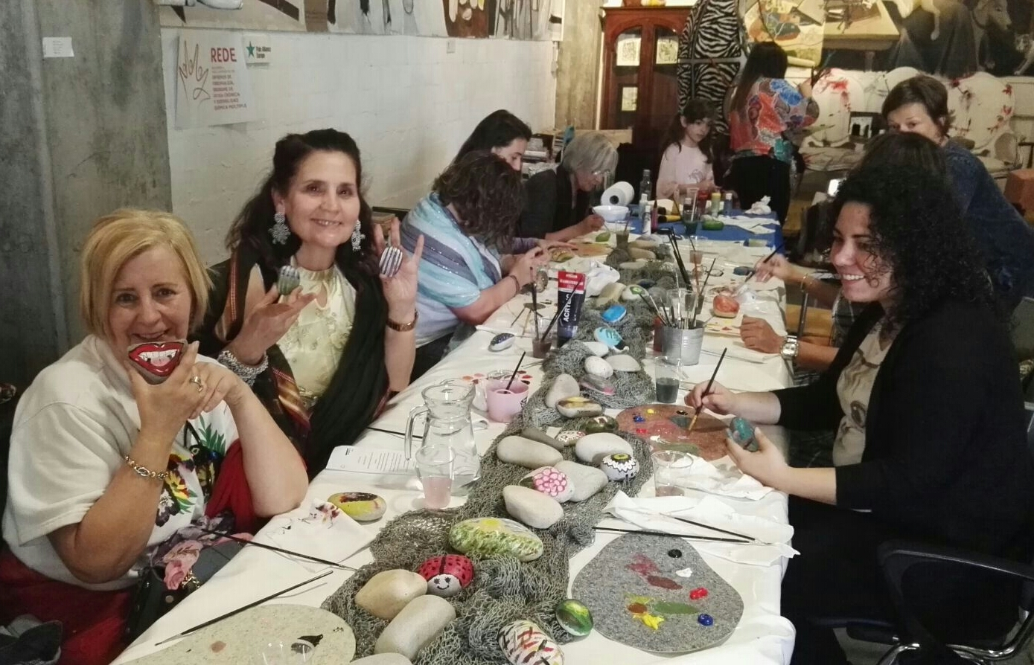
Superacion ObstÁculos
Un presupuesto mayor que nos permita trabajar mejor, ampliando nuestra capacidad creativa y posibilidades
Mejora de espacios, que permita ser capaces de gestionar mejor nuestras ideas
Apoyo institucional para lo anterior y para ponernos en contacto con artistas y creativos que sean un apoyo y estímulo a los participantes
Apoyo de psicólogos o terapeutas con conocimientos en arteterapia para ayudarnos a establecer objetivos a corto y largo plazo, además de aprender a evaluar mejor los resultados
467

Slide 8
OPORTUNIDAD
Es la oportunidad de trabajar con un grupo que puede aprender a autogestionarse mientras se empodera y el mayor éxito es una mejora emocional.
Siendo esto lo más importante, los resultados artísticos quedan en un segundo plano, por lo que no es necesario, al menos en esta fase del proyecto, realizar grandes obras artísticas
Quizá más adelante, sea incluso posible que alguna de estas personas organice, coordine o desarrolle algún taller, sol o en grupo
Al estar trabajando en un local público, en un ambiente artístico o creativo, existe la posibilidad de contactar con gente que pueda ayudarnos o se creen sinergias de trabajo en red, con otros colectivos que trabajen de forma creativa temas artísticos o sociales

Slide 9
Replicable
Uno de los puntos fuertes es que permite que todos los participantes den ideas, busquen soluciones y confraternicen con el principal objetivo de crear un grupo sólido de apoyo
Es un objetivo a largo plazo que estas personas puedan buscar su propio tiempo y actividades de forma independiente
Además, cualquier actividad creativa es posible, por lo que podemos adaptarnos a cualquier tipo de espacio, temporalización e idea
Innovación
Las soluciones se buscan en colaboración con los participantes, con lo que siempre tenemos una idea en evolución constante acerca de las posibilidades del proyecto
De este modo, de manera progresiva, el proyecto toca diversos enfoques: trabajo de grupo, arteterapia, salidas, empoderamiento
El aspecto más innovador es tratar de unir en una misma emoción todos los aspectos; empoderarse cuestionando qué es el empoderamiento

Slide 10
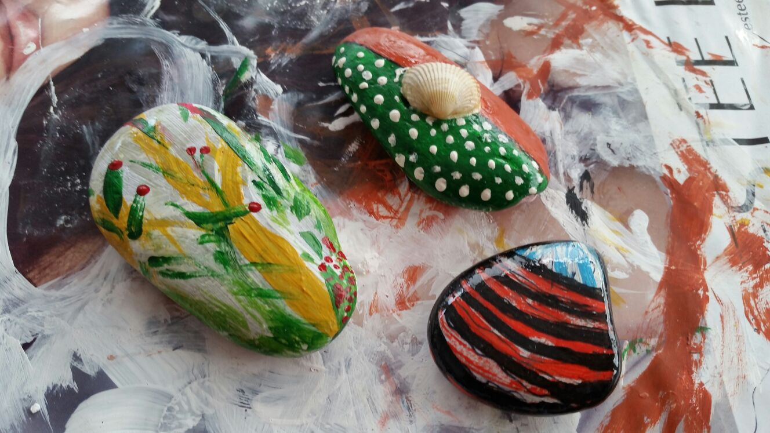
conclusiones
PUNTOS CLAVES
El trabajo en grupo en todas las fases del proyecto
La expresión de las emociones y la gestión de las mismas en grupo e individualmente
PRÓXIMA PARADA
Consolidar el grupo y sus relaciones internas
Aprender poco a poco a autoevaluar nuestro reconocimiento y comprensión de las emociones
Conseguir nuevos espacios. De ser posible un espacio propio

Slide 11
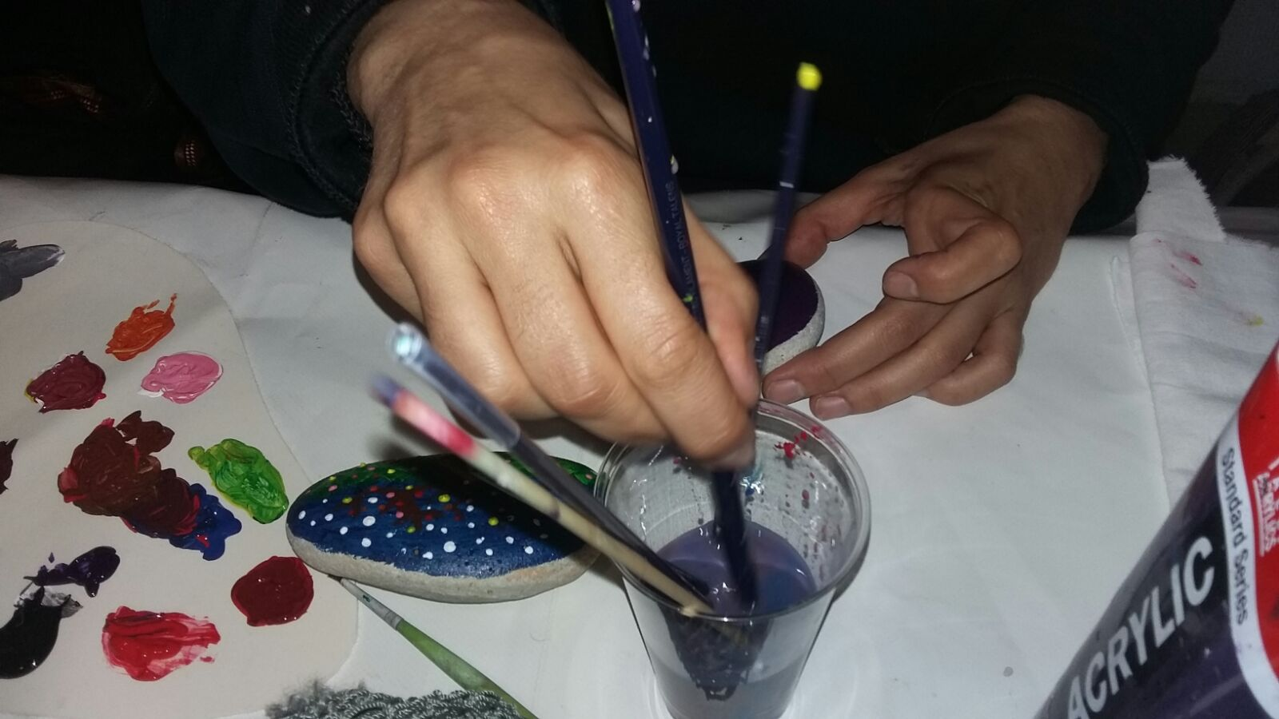
GRACIAS

